Slide 1
Design Responsivo / Media Queries / Media Types
Prof. Anderson M. Fernandes
Mestrando em Informática

Slide 2
Sites / Mobile
Site responsivo
Site diferente, exclusivo para mobile
m.globo.com, m.uol.com.br, m.amazon.com

Slide 3
Sites / Mobile
Pontos positivos:
  Otimização de recursos
  Experiência mais rica
Pontos negativos:
  Manutenção
  Versões mais limitadas
  Recursos e programação duplicada
  Diferentes tamanhos de tela e dispositivos

Slide 4
Media Types
O Media Type serve para reconhecer determinado tipo de dispositivo
CSS2
Carregava um CSS somente para aquele dispositivo

Slide 5
Media Types
all – todos os dispositivos
aural – sintetizadores de voz
braille – leitores de Braille
embossed – impressoras de Braille
handheld – dispositivos de mão. Por exemplo: celulares com telas pequenas.
print – impressoras convencionais

Slide 6
Media Types
projection – apresentações de slides
screen – monitores coloridas
tty – teleimpressores e terminais
tv – televisores

Slide 7
Media Types
<link href="print.css“ rel="stylesheet" media="print”>
@media print {
/* seus estilos*/
background: #FFF;
}

Slide 8
Media Queries
CSS3
Consulta de Mídia
Verifica altura, largura, orientação e resolução da tela
Permite um maior controle
Viewport: largura da janela, incluindo barra de rolagem

Slide 9
Media Queries
Media features:
  Width: largura permitindo max/min
  Height: altura permitindo max/min
  Device-with: largura da tela, se for impresso seria o tamanho da folha. Permite max/min
  Device-height: altura da tela, permite max/min
  Orientation: portrait e landscape
  Aspect-ratio: proporção entre width e height, aplicável a imagens

Slide 10
Media Queries
Media features:
  Device-aspect-ratio: proporção da tela (Exemplo: 16/9)
  Color: valor de cores em bits, sendo que 0 seria monocromático.
  Resolution: densidade de pixels aplicável a imagens
  Scan: formatação de imagens para televisores

Slide 11
Media Queries
Media features:
  Operadores: and, or e only
  Resolução de tela

Slide 12
Media Queries
320 pixels – Smartphones no modo retrato.
480 pixels – Smartphones no modo paisagem.
600 pixels – Tablets pequenos. Ex: Amazon Kindle (600×800)
￼768 pixels – Tablets maiores em modo retrato. Ex: iPad (768×1024)
1024 pixels – Tablets maiores em modo paisagem, monitores antigos.
￼1200 pixels – Monitores wide.

Slide 13
Media Queries
<link rel="stylesheet" href="css/mobile.css" media="(max-width: 320px)">
<link rel="stylesheet" href="css/mobile.css" media="(max-width: 939px)">

Slide 14
Media Queries
Atualmente 80% dos navegadores instalados suportam Media Queries, HTML5 e CSS3.
Modernizr é uma biblioteca Javascript, muito pequena, que detecta o suporte a algumas funcionalidades de JS e CSS.
Assim você pode testar aquela funcionalidade e trocá-la por outra caso o navegador não dê suporte.

Slide 15
Media Queries
Ao carregar no HTML ela cria várias classes automaticamente indicando o suporte para cada uma das propriedades testadas.

Slide 16
Viewport
Nos modelos mais atuais as páginas tendem a ser carregadas como no Desktop, devido a sua alta resolução.
Permite carregar o site sem zoom ou com, como se fosse um Desktop
Com o viewport podemos considerar o tamanho da tela visível, recomendada pelo Fabricante

Slide 17
Viewport
<meta name="viewport" content="width=320">
<meta name="viewport" content="width=device-width">
Faz com que a tela passe a se comportar com o tamanho de 320, no caso do iPhone

Slide 18
Viewport
Valor | Descrição
width | Define uma largura para o viewport. Os valores podem ser em PX ou “device-width”, que determina automaticamente um valor igual a largura da tela do dispositivo.
height | Define uma altura para o viewport. Os valores podem ser em PX ou “device-height”, que determina automaticamente um valor igual a altura da tela do dispositivo.
initial-scale | Define a escala inicial do viewport.
user-scalable | Define a possibilidade de o usuário fazer “zoom” em um determinado lugar da tela. É ativado quando o usuário bate duas vezes com o dedo em um lugar da tela.

Slide 19
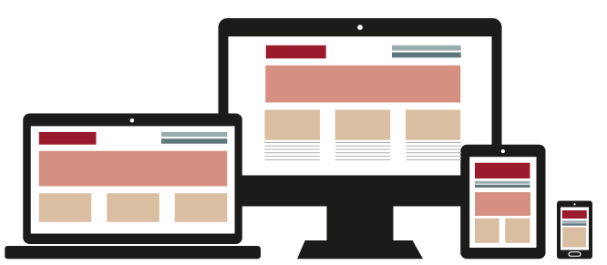
Tamanhos de Tela

Slide 20
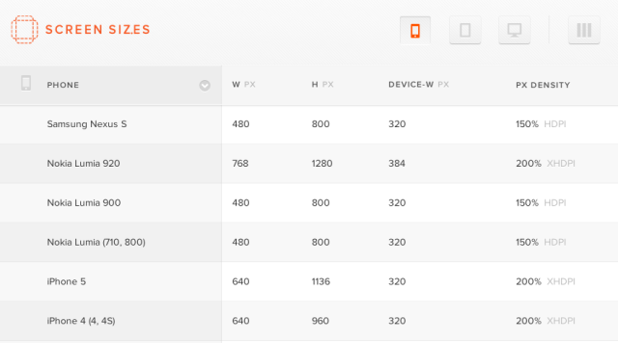
Fonte: http://typecode.com/

Slide 21
Unidades de Medida
Px – pixel
% - Tamanho variável, conforme o tamanho da tela
Em – Unidade de Medida Tipográfica, variáveis como a porcentagem
http://tableless.com.br/unidade-pixels-em-rem/

Slide 22
Bibliografia
POPUP Design - http://blog.popupdesign.com.br/design-responsivo-iii-media-queries-e-compatibilidade/ - Acesso em 20/02/2016
Maujor - http://www.maujor.com/tutorial/css3-html5-modernizr.php - Acesso em 20/02/2016
http://typecode.com/ - Acesso em 29/02/2016
http://www.tableless.com.br - Acesso em 29/02/2016

Slide 23
Bibliografia
Tableless - http://tableless.com.br/unidade-pixels-em-rem/ - Acesso em 29/02/2016

Slide 24
Ferramentas
Screenfly: http://quirktools.com/screenfly
ResponsivePX: http://responsivepx.com/
Media Queri: http://mediaqueri.es/
Modernizr: https://modernizr.com/
CSS MenuMaker: http://cssmenumaker.com/
Pingendo: http://pingendo.com/
Menus Responsivos: http://codigofonte.uol.com.br/artigos/10-solucoes-de-navegacao-responsiva

Slide 25
Leitura Complementar
https://stuffandnonsense.co.uk/blog/about/320_and_up/
http://www.w3schools.com/css/css_rwd_mediaqueries.asp
http://www.w3schools.com/cssref/css3_pr_mediaquery.asp
http://www.devmedia.com.br/utilizando-css-media-queries/27085
https://www.w3.org/TR/2010/CR-css3-mediaqueries-20100727/#media1

